Slide 1
Project-T
게임 기획 문의 / 답변
REV.2.0 (Q)
2020.10.23

Slide 2
REV.1

Slide 3
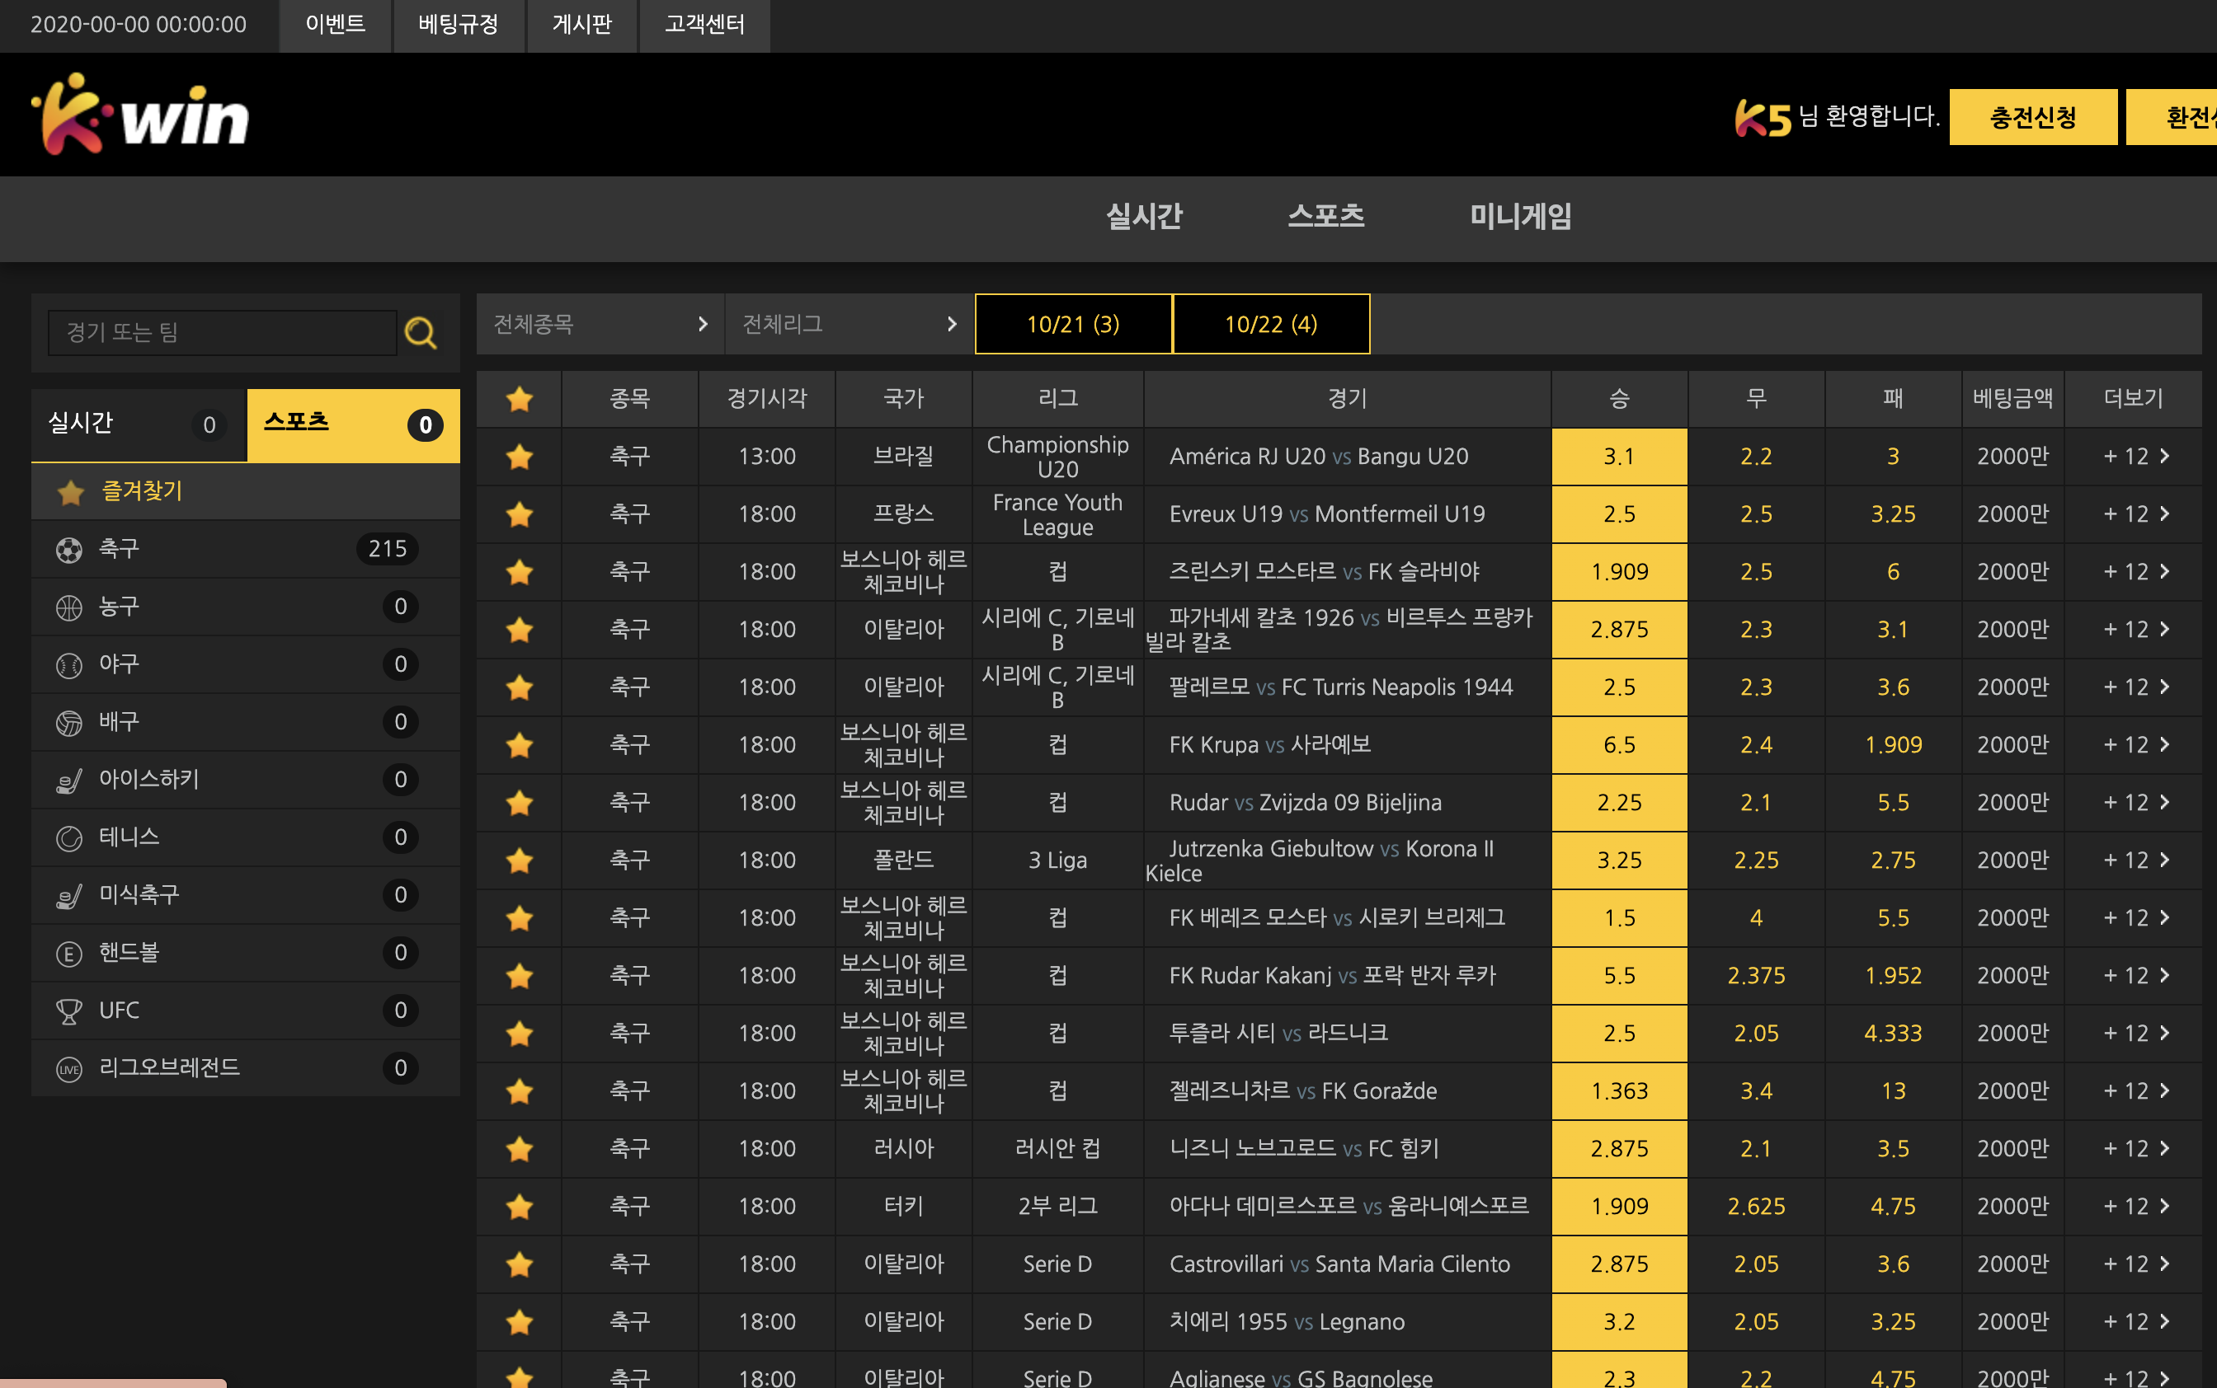
스포츠 화면
REV.1
문의 내용
전체 리그 전체 리그 또는 축구 리그 정렬시 리그가 너무 많아 아래로 길게 늘어지는데 그래도 표현해야 할까요? 답변 국가로 한단계 더 나누는게 좋을것같습니다. 확인완료 날짜 미래 몇일 까지 배팅을 보여줘야 할까요? 답변 명일까지 보여주시면 됩니다. 게임등록은 일부를 제외하고 24시간 기준으로 자동 등록되겠금 되어졌으면좋겠습니다. 일부리그는 완성후 제가 리그정리해서 드리겠 습니다 해당리그들은 24시간 기준에 준하여도 경기상태 “등록”에 고정되어지면 됩니다. 현개발에서 참작할부분이면 참작해주시고 개발완료후 처리가능하면 이후 처리하면될것 같습니다. 이런건 일일이 기억하시기 힘들테니 완성후 한번더 말씀드리겠습니다. 확인완료
1
2

Slide 4
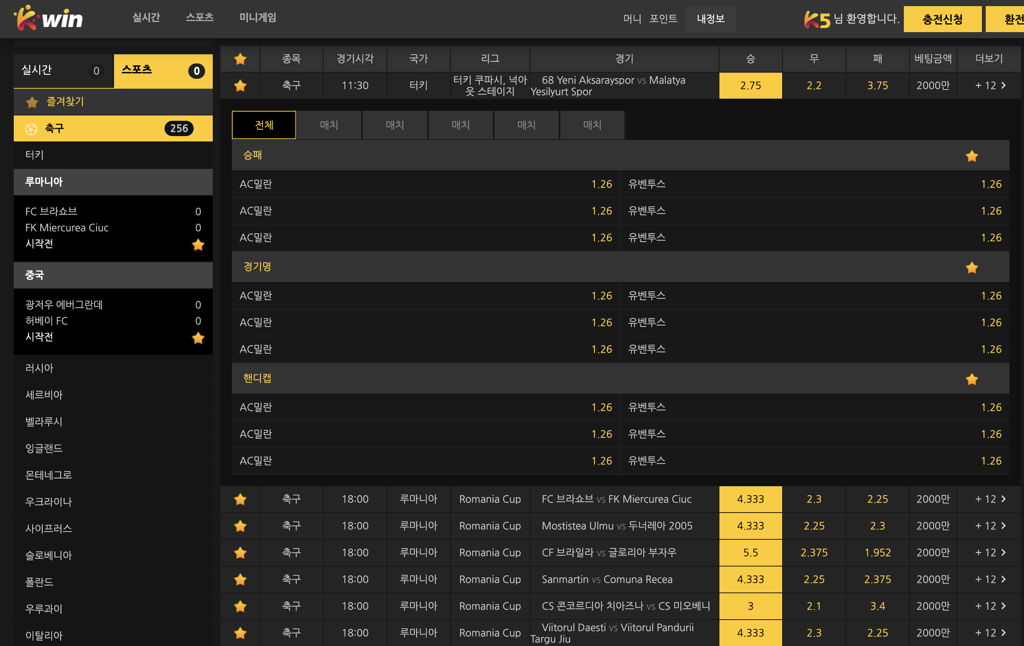
스포츠 화면
REV.1
문의 내용
좌측 리스트 어떤 값이 리스트로 보여주어야 하는지? 예를 들어 현재 스크린 샷에는 지역 (location) 값으로 게임을 묶어 보여주고 있습니다. 구분 가능한 값은 리그(league) 와 지역 (location) 두가지 입니다. 리그별로 묶어 보여줘야 하는지, 지역별로 보여줘야 하는지요? 답변 지역으로 보여지고 이후 리그로 한번더 나누는게 좋을것같습니다. 확인완료 게임 리스트 값 클릭 시 게임 리스트에서 ‘더보기’ 클릭시 게임 상세 정보가 펼쳐집니다. 전달 받은 html 에는 ‘매치’ 밖에 없어 문의 드립니다. 답변 매치는 베팅타입명 마켓을 의미하는곳입니다. 순서는 전체 이후 해당경기에 보유되는 베팅타입을 나열하시면됩니다. ex) 전체 / 승무패 / 핸디캡 / 오버언더/ 그외 베팅타입 마켓아이디가 달라도 경우에 따라서 한메뉴에 묶음될수있습니다. 예를들어 핸디캡이라는 메뉴 내에는 전체 핸디캡과 각 게임세트(전반전,후반전)에 대한 핸디캡이 묶음됩니다. 이건 제가 정리해서 드릴떄 추가로 넣어서 드리겠습니다. 재문의 2번 영역 빨간 박스 영역처럼 보여진다고 보면될까요? 답변 이곳에 답변해주세요 게임 리스트 > 각 탭 상세 탭 상세 내용에서 ‘승패’, ‘경기명’, ‘핸디캡’ 으로 구분지어 있습니다. ‘승패’ 에는 어떤내용을 보여주어야 하는지... 마찬가지로 ‘경기명’, ‘핸디캡’ 리스트에는 어떤 내용을 보여줘야 하는지요? 답변 각 베팅타입별 마켓명을 표기해주면됩니다. 재문의 전체에서만 승무패/핸디캡/오버언더 등등 묶어서 보여 드리는것 맞나요? (앞으로 마켓 명이라 함은 승무패 등을 칭하는 것으로 알겠습니다.!) 답변 이곳에 답변해주세요
전체 승무패 핸디탭 오버언더 등등
2
승무패
3
핸디캡
1
오버언더

Slide 5
REV.2

Slide 6
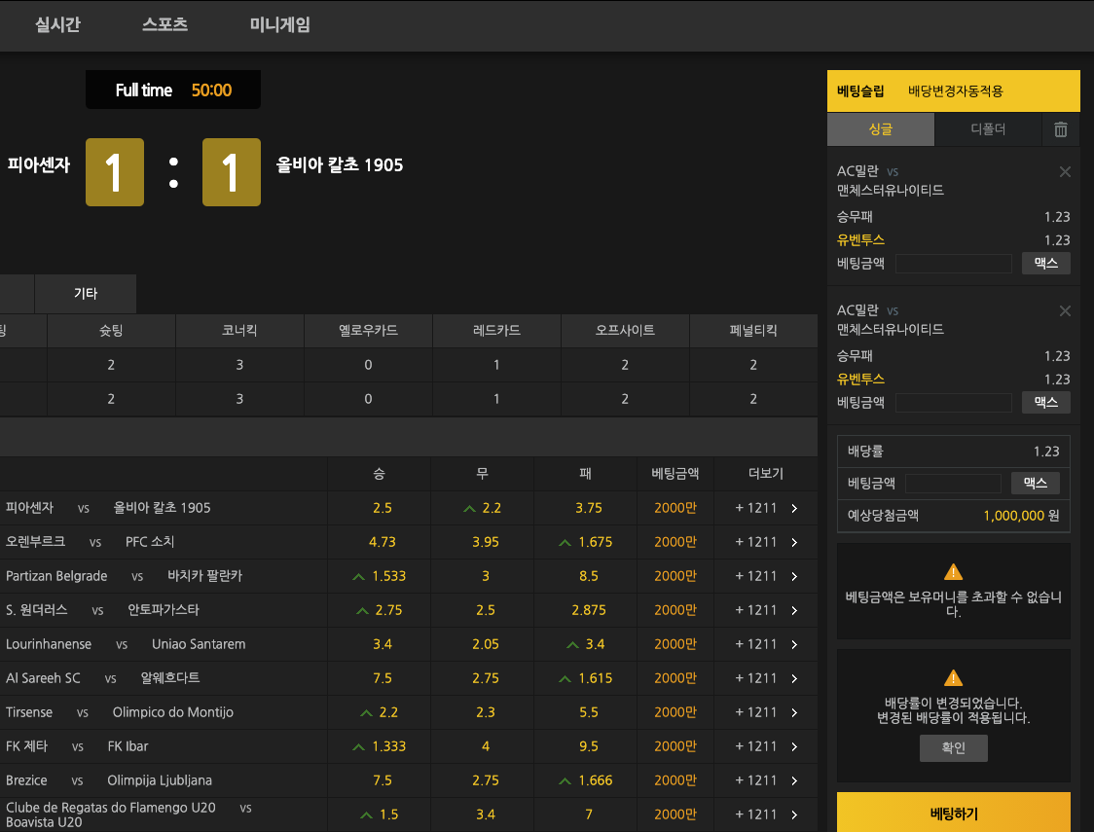
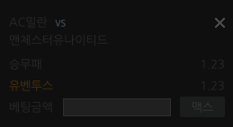
실시간 화면
REV.2
문의 내용
더보기 눌렀을때 액션이 전달 주신 html 파일에 없습니다. 확인 부탁드립니다. 답변 여기에 써주세요. 엔터는 쉬프트+엔터 하시면 됩니다. 전달 주신 html 에 보면 이렇게 음영되어 있는 박스가 있습니다. 이런 음영 박스는 어떤 경우에 노출되는지 문의 드립니다. 답변 여기에 써주세요. 엔터는 쉬프트+엔터 하시면 됩니다. 보유머니 초과 얼럿은 ’베팅하기’ 버튼 클릭했을 때 보여주면 되는 건가요? 답변 여기에 써주세요. 엔터는 쉬프트+엔터 하시면 됩니다. 베당률 변경 팝업은 ‘베팅하기’ 버튼 클릭 시 베당률이 변경 되었는지 체크하고 틀릴경우 베팅하지 않고 얼럿 노출하면 되는지? 답변 여기에 써주세요. 엔터는 쉬프트+엔터 하시면 됩니다.
2
1
3
4

Slide 7
문의 내용

